Slide 1

Dobot机械臂运动学
与轨迹规划
主讲人：强红宾
江苏理工学院 机械工程学院

Slide 2
机器人集成应用综合训练-指标点
指标点1-4M：能够运用专业知识和数学模型方法分析机械系统，并能将专业知识和分析结果用于机械系统或装备的设计与改进。
指标点7-2H：具有环境保护和可持续发展意识，能够分析和评价与机械工程领域复杂工程问题相关的专业实践对环境、社会可持续发展的影响。
指标点8-3H：理解机械工程师对公众的安全、健康和环境保护的社会责任，能够在工程实践中自觉履行责任。
指标点9-2H：在多学科背景下的团队中承担个体、团队成员以及负责人的角色，能够与其他学科的成员有效沟通，在团队中独立或合作开展工作，承担相应责任。
指标点10-1H：能就机械设计与制造相关专业问题，通过口头、文稿、图表等方式，准确表达自己的观点，回应质疑，理解与业界同行和社会公众交流的差异性。

Slide 3
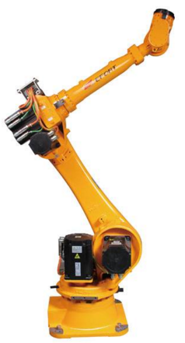
1、机器人运动学概念
正向运动学
关节角
末端执行器位姿
反向运动学
DH参数
机器人运动学

Slide 4
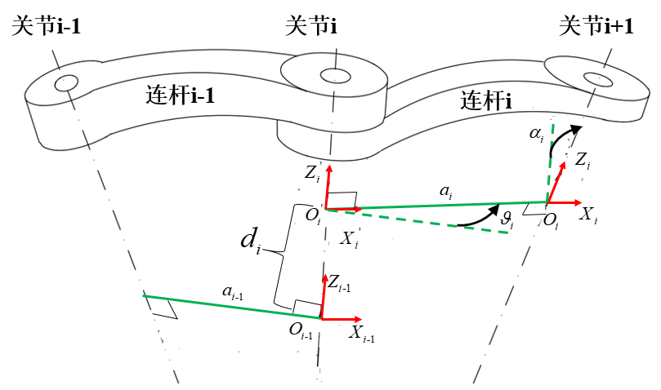

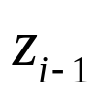









1）DH参数-连杆长度、连杆转角、连杆偏距与关节角
2）DH参数的形式：标准的DH参数、改进的DH参数
改进的DH参数
—从 到 沿 测量的距离
—从 到 绕 测量的角度
—从 到 沿 测量的距离
—从 到 绕 测量的角度
连杆偏距
关节角

Slide 5
X轴确定规则—三种情况总结
情况1： 两关节Z轴既不平行也不相交。取两Z轴公垂线方向作为X轴方向，命名规则同Z轴。
情况2： 两关节Z轴平行。此时，两Z轴之间有无数条公垂线，可挑选与前一关节的公垂线共线的一条公垂线。
情况3： 两关节Z轴相交。取两条Z轴的叉积方向作为X轴。

Slide 6
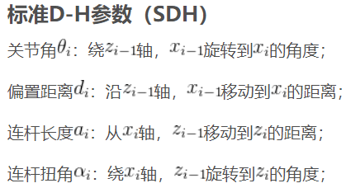
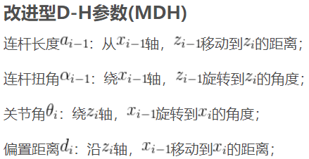
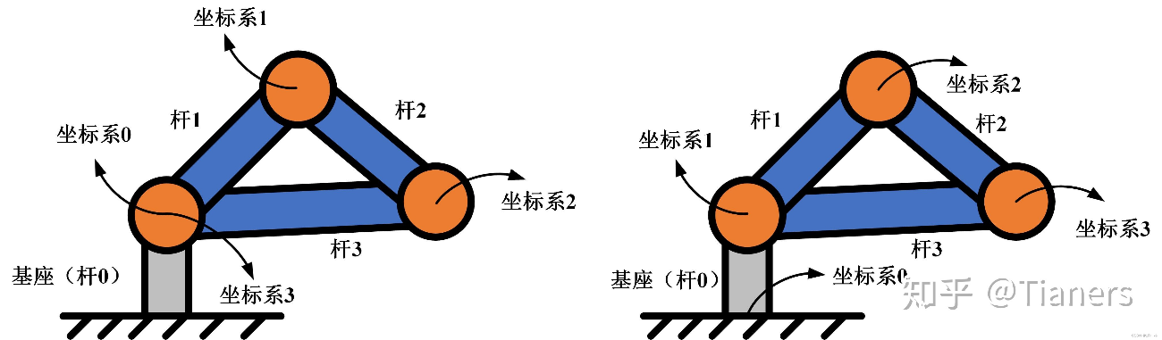
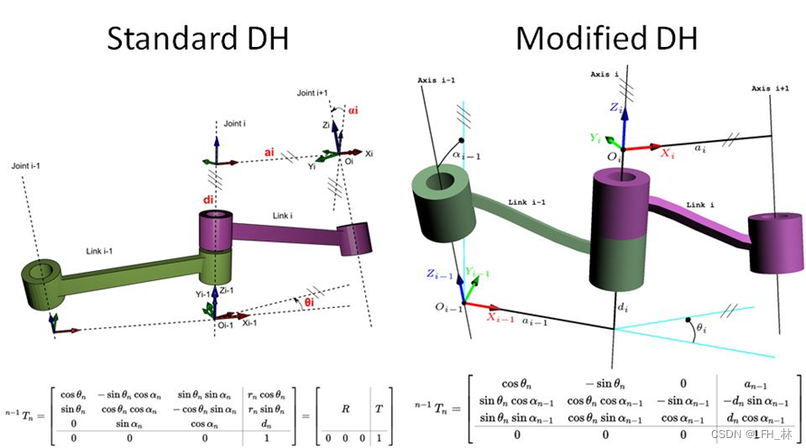
3）连杆变换矩阵
坐标系建在连杆的远端
坐标系建在连杆的近端

Slide 7
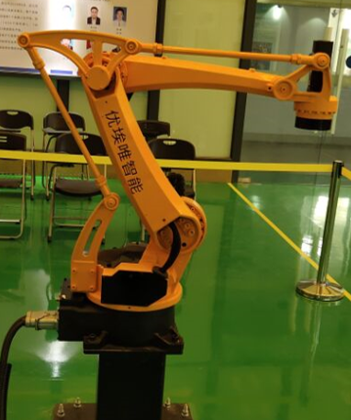

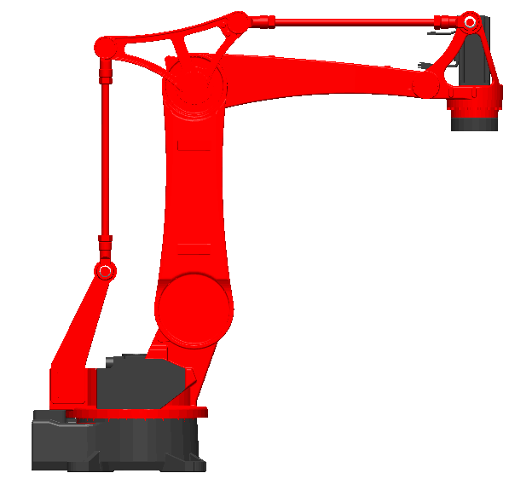

4）工程案例分析-建立下列四轴码垛机械臂运动学模型

Slide 8
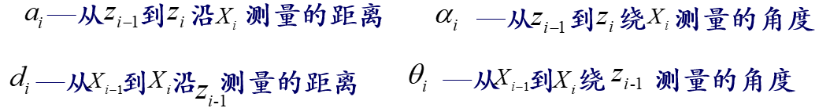
四轴码垛机械臂的DH参数表
连杆i | 连杆长度ai（m） | 连杆转角αi（rad） | 连杆偏距di（m） | 关节角θi（rad）
1 | 0.150 | Pi/2 | 0.423 | 0+q1
2 | 0.580 | 0 | 0 | pi/2+q2
3 | 0.725 | Pi/2 | 0.119 | -pi/2+q3
4 | 0 | 0 | 0 | 0+q4

Slide 9
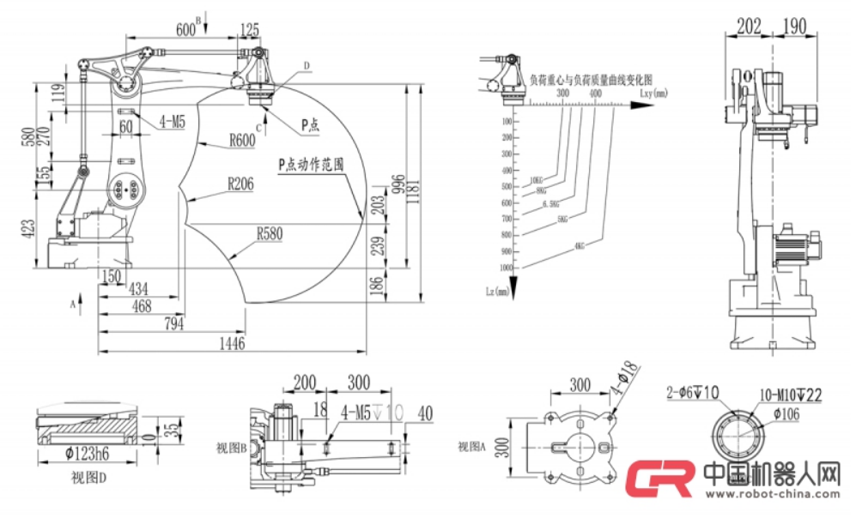

Slide 10
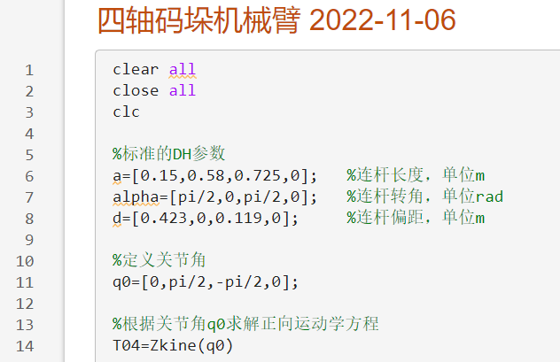
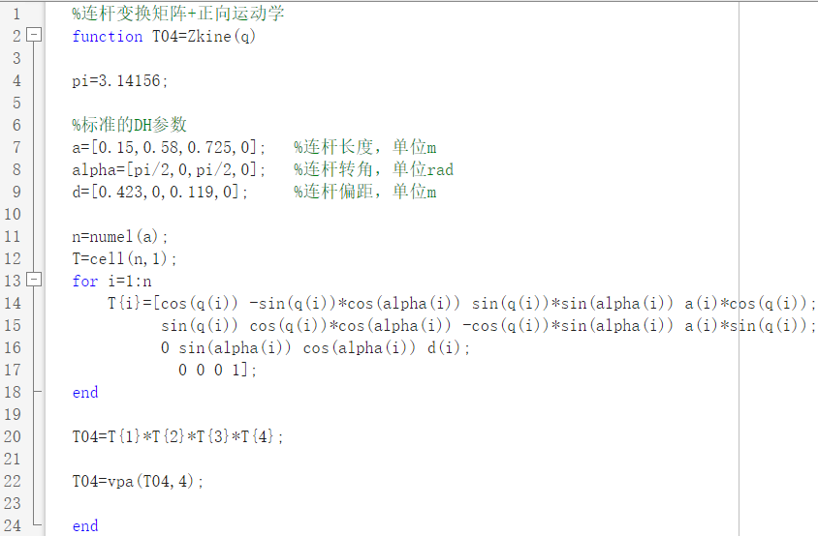
四轴码垛机器人运动学程序

Slide 11
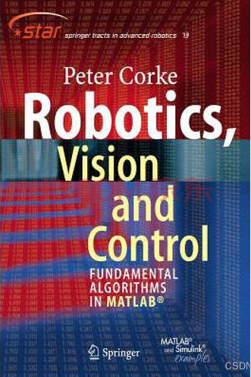
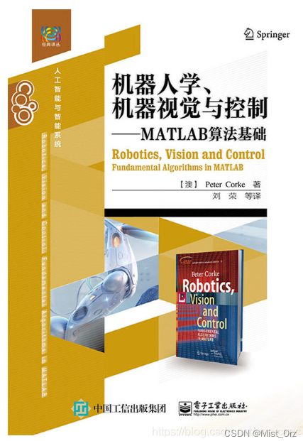
2、机器人工具箱
机器人工具箱的下载及安装教程，请见网盘资料
机器人工具箱可帮助使用者快速搭建机器人仿真环境
机器人工具箱也可在毕设和科研中发挥重要作用

Slide 12
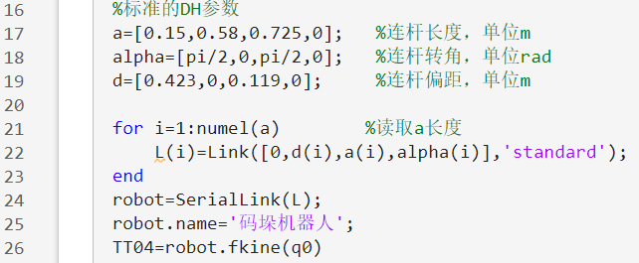
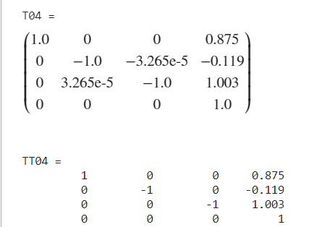
1）Link函数—建立机器人的连杆系数
2）SeriaLink函数—建立机器人的运动学模型
3）fkine —机器人正向运动学求解

Slide 13
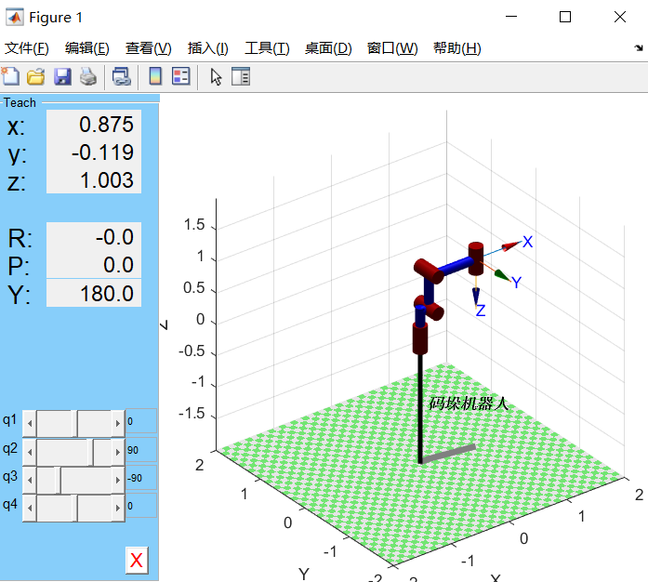

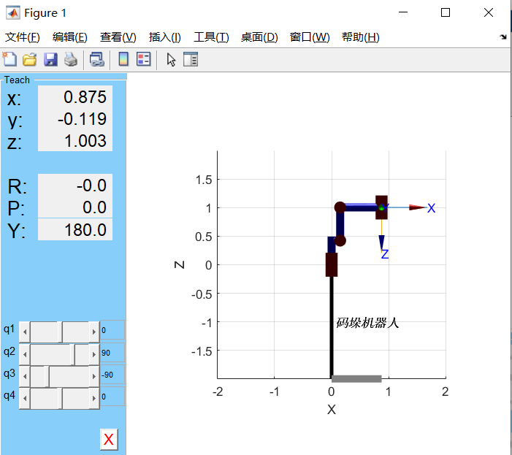
4）teach函数—机器人示教

Slide 14

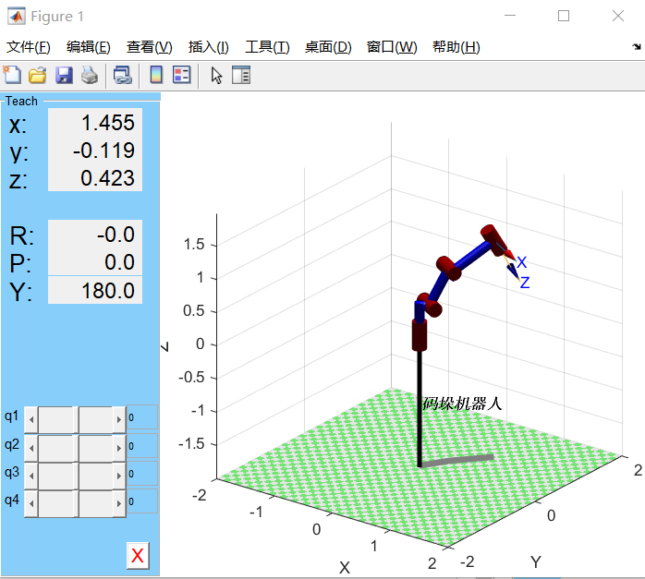
5）plot函数—某显示关节角下的机器人位姿状态

Slide 15
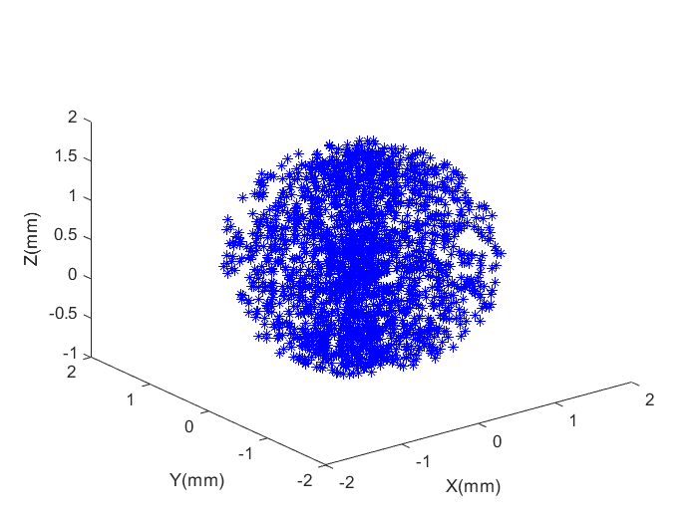
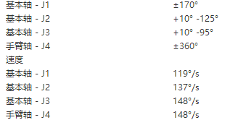
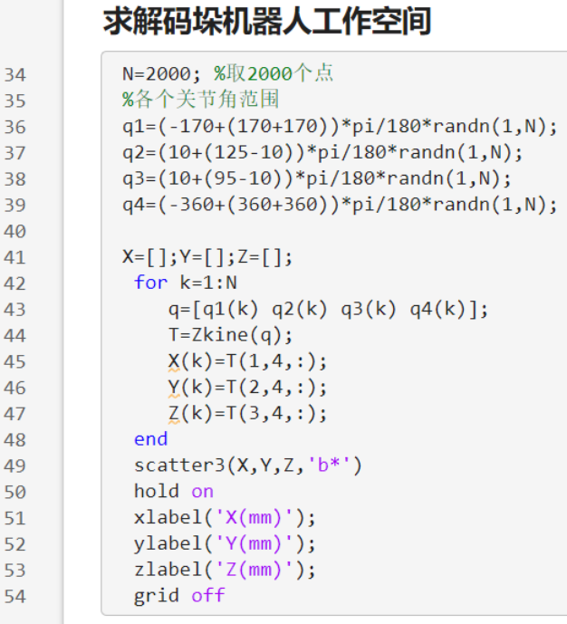
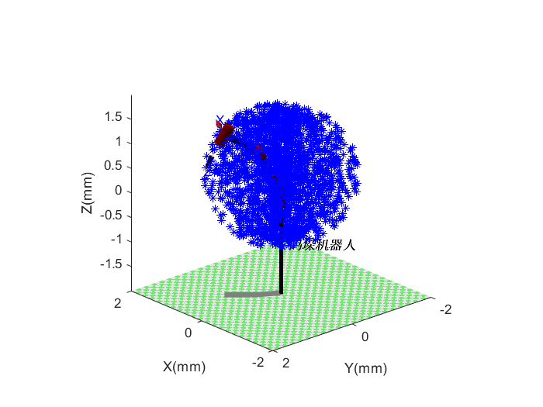
6）机械臂工作空间求解—蒙托卡罗法

Slide 16
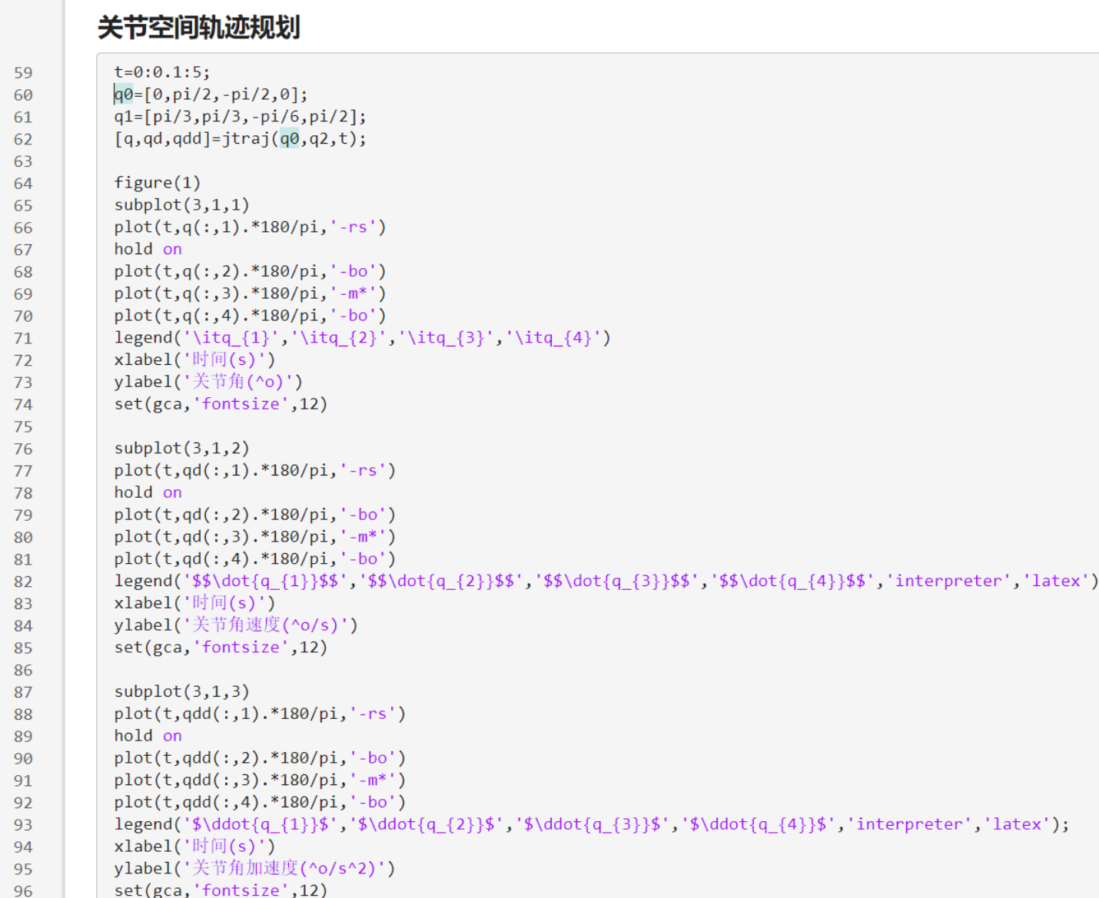
7）jtraj函数-关节空间轨迹规划

Slide 17
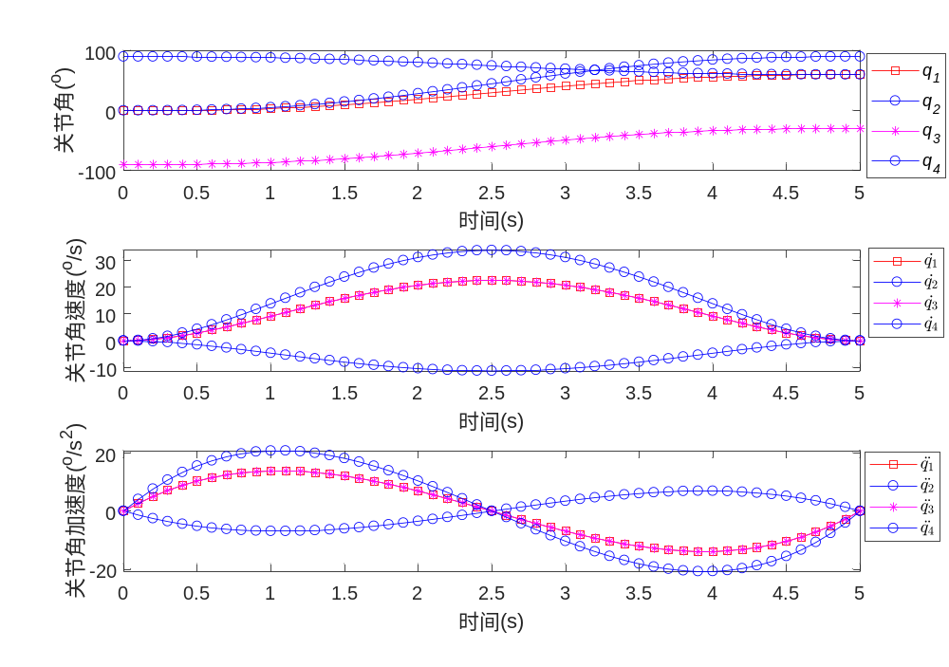
7）jtraj函数-关节空间轨迹规划

Slide 18
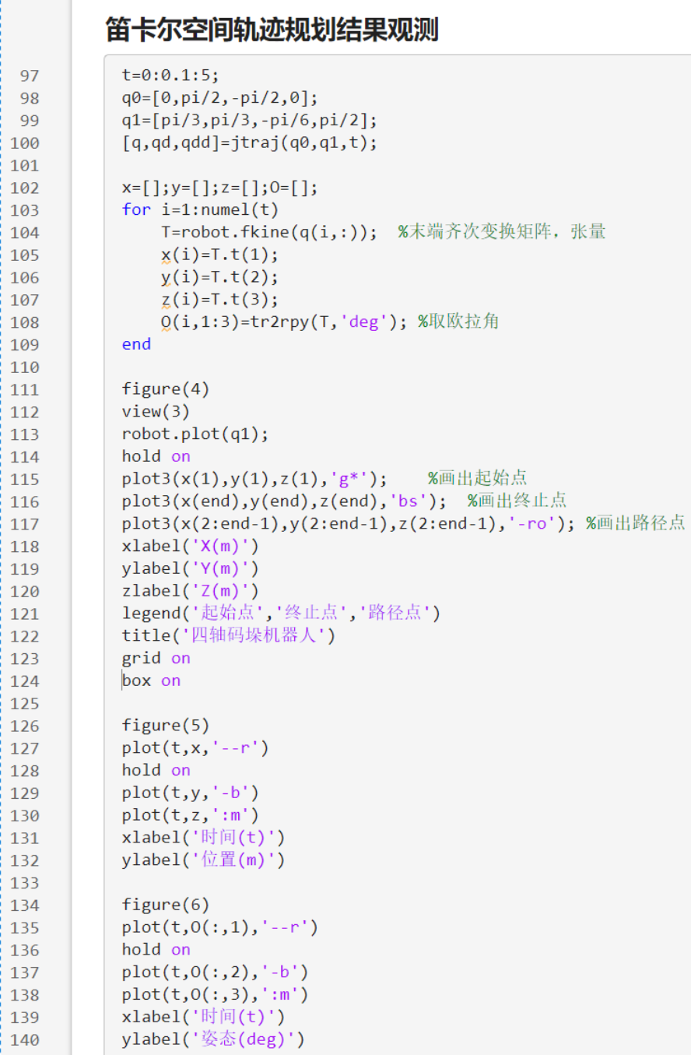
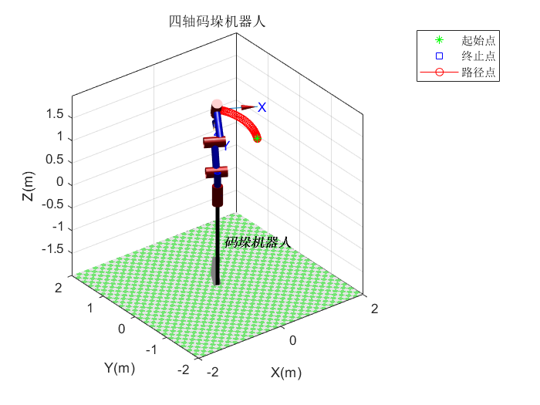
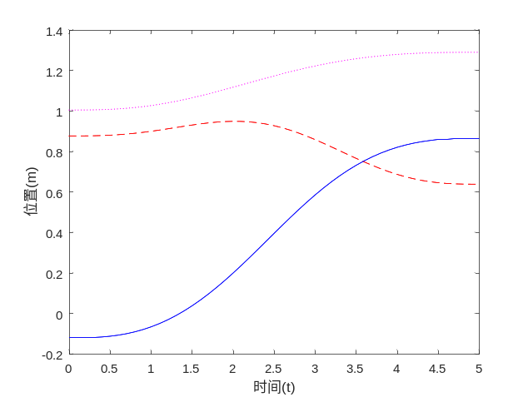
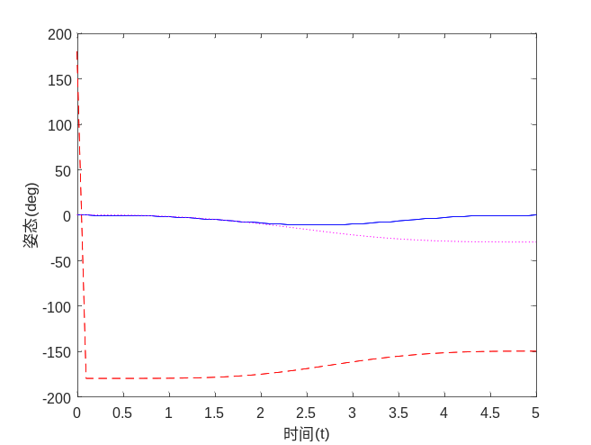

Slide 19
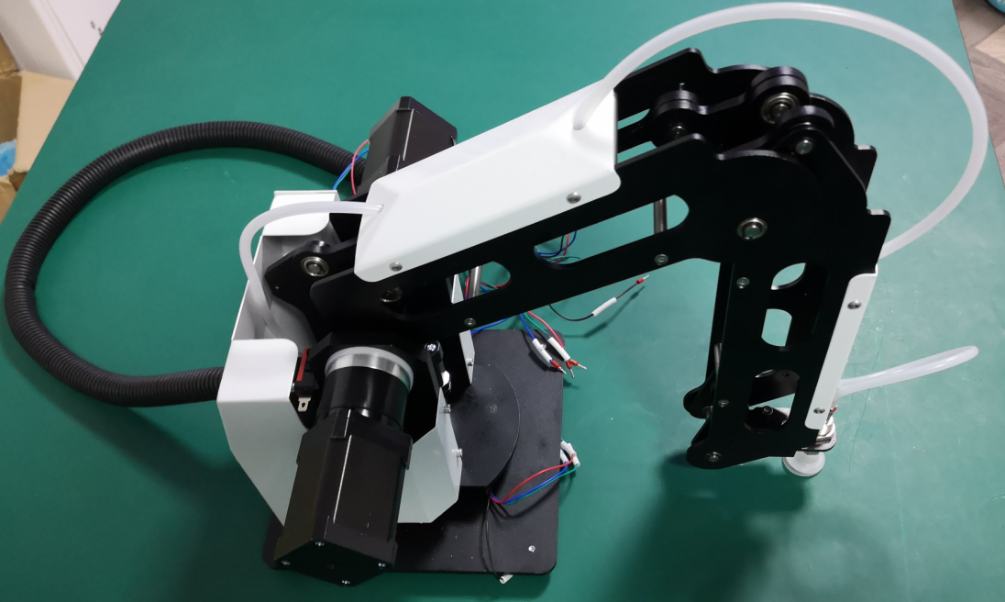
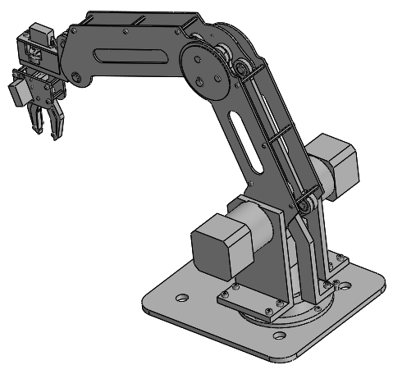
3、Dobot机械臂轨迹规划
连杆1
舵机1
舵机2
末端执行器
电机3
电机3
电机1
连杆2
电机2
电机2
吸盘
电机1

Slide 20
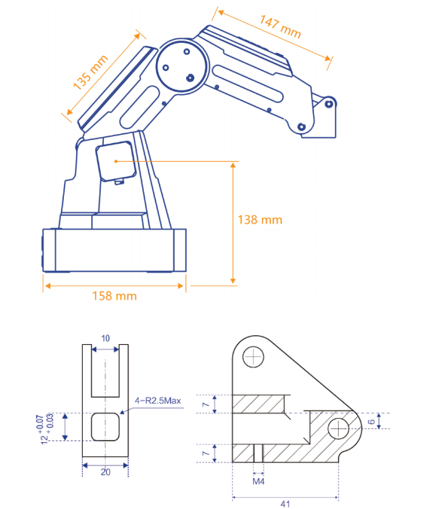
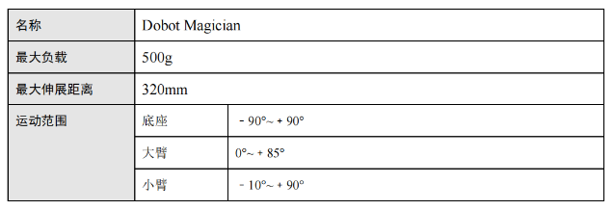

Slide 21
1）用机器人工具箱编写Dobot机械臂的运动学模型
2）用机器人工具箱实现Dobot机械臂的轨迹规划
3）轨迹规划中，初始角度为关节下限+学号末两位数字、终止角度为关节上限-学号末两位数字
4）生成报告，并打印成pdf，以班级+学号+姓名的格式发给班长

